Slide 1
সবাইকে স্বাগতম

Slide 2
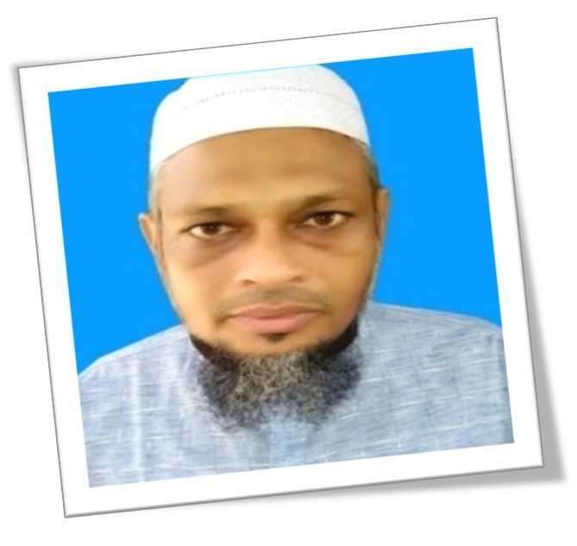
পরিচিতি
মোহাম্মদ শাহ আলম
প্রভাষক অর্থনীতি
মোজাদ্দেদীয়া ইসলামিয়া আলিম মাদ্রাসা
কালিয়াকৈর , গাজীপুর ।
অর্থনীতি ২য় বর্ষ
আলিম ২য় পত্র
৫ম অধ্যায়

Slide 3
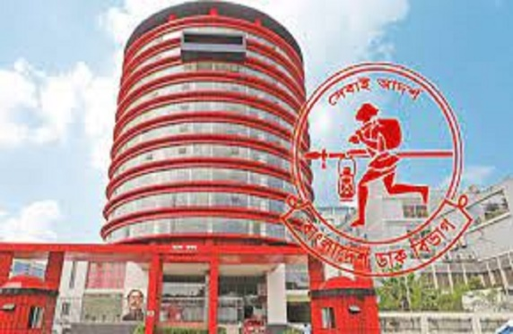
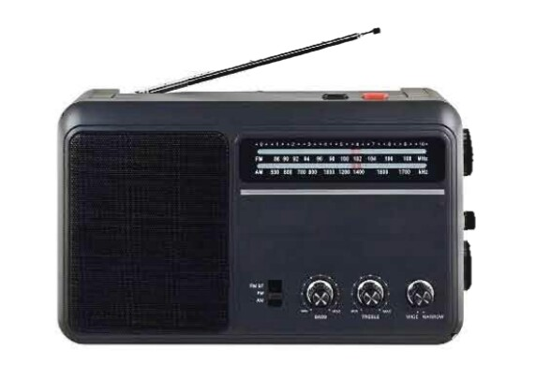
ছবিগুলো লক্ষ কর
ডাক বিভাগ
রেডিও
টেলিগ্রাফ
ডাক বিভাগ , রেডিও , টেলিফোন এগুলো বাংলাদেশের যোগাযোগ ব্যবস্থা

Slide 4
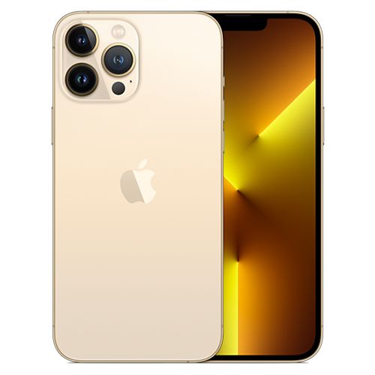
পাঠ শিরোনাম
বাংলাদেশের বিভিন্ন প্রকার যোগাযোগ ব্যবস্থা

Slide 5
শিখনফল
এই পাঠ শেষে শিক্ষার্থীরা ............
বাংলাদেশের বিভিন্ন প্রকার যোগাযোগ ব্যবস্থা সম্পর্কে বলতে পারবে ।
বাংলাদেশের অর্থনীতিতে যোগাযোগ ব্যবস্থার গুরুত্ব বলতে পারবে ।
রেডিও ও টেলিভিশনে ইসলামী ভাবধারার গুরুত্ব বলতে পারবে ।

Slide 6
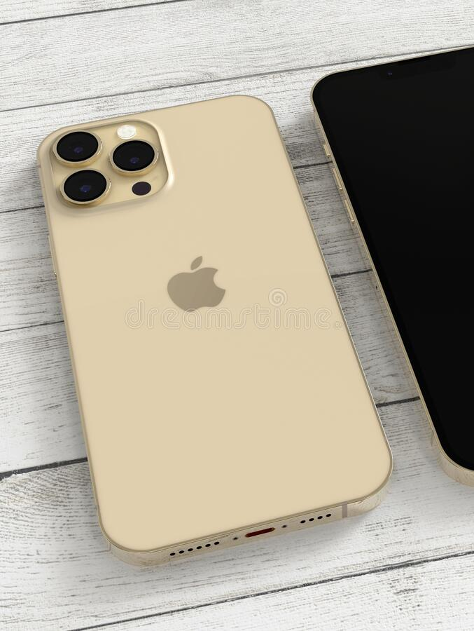
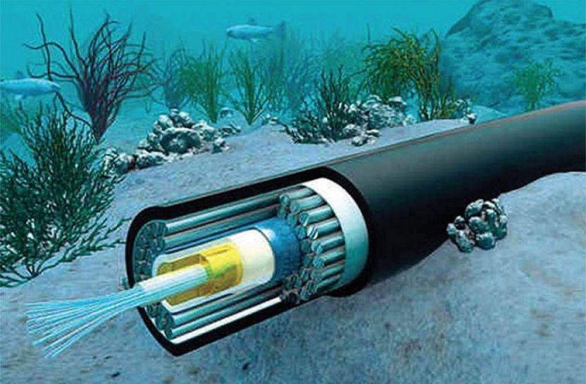
ছবিগুলো লক্ষ কর
এগুলো যোগাযোগ ব্যবস্থা
টেলিফোন
মোবাইল
ইন্টারনেট
সাবমেরিন ক্যাবল
ভূ উপগ্রহ কেন্দ্র

Slide 7
একক কাজ
বাংলাদেশের প্রাচীনতম যোগাযোগ মাধ্যম কোনটি ?

Slide 8
জোড়ায় কাজ
বাংলাদেশের বিভিন্ন প্রকার যোগাযোগ ব্যবস্থার বিবরন দাও ।

Slide 9
মুল্যায়ন
বাংলাদেশে টেলিভিশন কত সালে প্রতিষ্ঠিত হয় ?
বাংলাদেশে কতটি ভু-উপগ্রহ কেন্দ্র আছে ?
BTCL এর পূর্নরুপ কী ?

Slide 10
দলগত কাজ
প্রাকৃতিক দুর্যোগ মোকাবেলায় যোগাযোগ ব্যবস্থার ভুমিকা ব্যাখ্যা কর ?

Slide 11
বাড়ীর কাজ
বাংলাদেশের যোগাযোগ ব্যবস্থার গুরুত্ব আলোচনা কর ।

Slide 12
ধন্যবাদ

